Slide 1
Setkání zástupců fakultních škol s vedením Filozofické fakulty
Masarykovy univerzity
5. února 2020

Slide 2
Benefity pro studenty partnerských středních škol

Slide 3
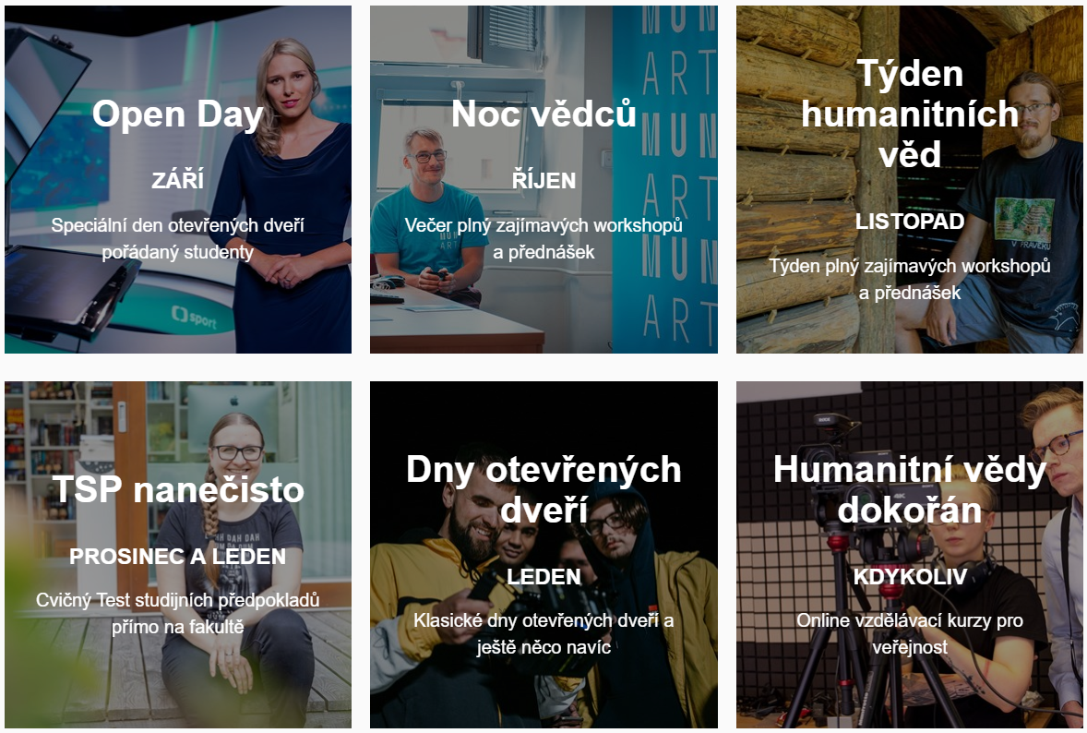
Otevřená fakulta – pravidelné akce

Slide 4
Otevřená fakulta – pravidelné akce
přednostní registrace na TSP nanečisto
speciální TSP nanečisto pouze pro fakultní školy
přednostní registrace na Open Day (září)
přednostní registrace na Dny otevřených dveří (leden)

Slide 5
Týden humanitních věd
možnost vyzkoušet si vysokoškolské přednášky
akce vhodné pro studenty i pedagogy
program pracovišť upravený na míru dle zájmu škol
setkání studentů s vedením fakulty a absolventy
www.tydenhumanitnichved.cz

Slide 6
Aktuální informace
newsletter s akcemi pro studenty (zasílání informací na web a
sociální sítě školy)
návštěva školy – představení studijní nabídky FF MU a uplatnění absolventů (v případě zájmu)

Slide 7
Benefity pro pedagogy partnerských středních škol

Slide 8
Zvyšování kvalifikace a aktuální trendy
Nabídka kurzů celoživotního vzdělávání za výhodnou cenu
  Obchodní centrum MU: https://is.muni.cz/obchod/fakulta/phil/#czv
  KISKED: https://kisk.phil.muni.cz/uchazeci/celozivotni-vzdelavani
Týden učitelství – série workshopů a přednášek z oblasti pedagogických věd

